Slide 1
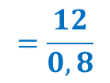
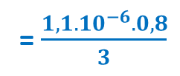






BÀI TẬP SBT
Bài 11.1: Hai bóng đèn khi sáng bình thường có điện trở là R₁ = 7,5Ω và R₂ = 4,5Ω. Dòng điện chạy qua hai đèn đều có cường độ định mức là I = 0,8A. Hai đèn này được mắc nối tiếp với nhau và với một điểm điện trở R₃ để mắc vào hiệu điện thế U = 12V
a) Tính R₃ để hai đèn sáng bình thường
b) Điện trở R₃ được quấn bằng dây nicrom có điện trở suất 1,10.10⁻⁶Ω.m và chiều dài là 0,8m. Tính tiết diện của dây nicrom này
Tóm tắt:
Giải:
R₁ nt R₂ nt R₃
R₁ = 7,5Ω
R₂ = 4,5Ω
I_{đm1} = I_{đm2} = I = 0,8A
U = 12V;
a/ R₃ =?
b/ ρ = 1,1.10⁻⁶Ω.m
l = 0,8m
S = ?
a. Khi hai đèn sáng bình thường thì cường độ dòng điện qua mạch là:
I = I₁ = I₂ = I_{đm1} = I_{đm2} = 0,8A
R = $\frac{U}{I}$
$$=\frac{12}{0,8}$$
$$=15(Ω)$$
R = R₁ + R₂ + R₃
→ R₃ =R – (R₁ + R₂)
= 15 - (7,5 + 4,5)
= 3(Ω)
Điện trở R₃ là: R₃ = 3Ω
b. Tiết diện của dây nicrom là:
R = ρ.$\frac{\text{l}}{S}$
→S = $\frac{\text{ρ}\text{.}\text{l}}{R}$
= $\frac{1,1.{10}^{−6}.0,8}{3}$
= 0,29. ${10}^{−6}$ ($m^{2}$)
= 0,29${mm}^{2}$

Slide 2
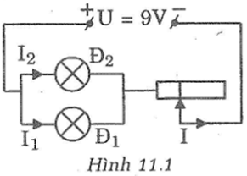






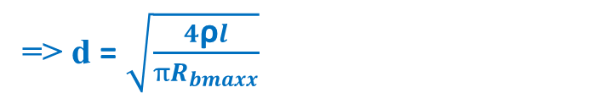
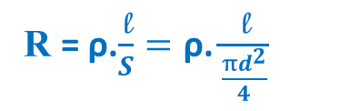
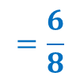






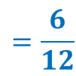

BÀI TẬP SBT
Bài 11.2: Hai bóng đèn có cùng hiệu điện thế định mức là 6V, khi đèn sáng bình thường có điện trở tương ứng là R₁ = 8Ω và R₂ = 12Ω. Cần mắc hai bóng đèn với một biến trở có U = 9V để hai đèn bình thường.
a) Vẽ sơ đồ của đoạn mạch điện trên và tính điện trở của biến trở khi đó
b) Biến trở được quấn bằng dây hợp kim Nikêlin có điện trở suất là 0,40.10⁻⁶Ω.m, tiết diện tròn, chiều dài 2m. Tính đường kính tiết diện d của dây hợp kim này, biết rằng hiệu điện thế lớn nhất được phép đặt vào hai đầu của biến trở là 30V và khi đó dòng điện chạy qua biến trở có cường độ là 2A.
Tóm tắt:
Giải:
U_{đm1}=U_{đm2}= 6V
R₁ = 8Ω
R₂ =12Ω
U = 9V;
a) Sơ đồ mạch điện?
R_{b} = ?
b) ρ =0,4.10⁶Ω.m
l = 2m
U_{bmax} = 30V
I_{b} = 2A
d = ?
a/ Vì hai đèn sáng bình thường
=> U_{đm1}= U_{đm2}= U₁= U₂ = 6V
mà U = 9V
=> (R₁//R₂) nt R_{b}
$I_{1}$ = $\frac{U_{1} }{R_{1}}$
$$=\frac{6}{8}$$
$$=0,75(A)$$
$I_{2}$ = $\frac{U_{2} }{R_{2}}$
$$=\frac{6}{12}$$
$$=0,5(A)$$
b/
$R_{bmax}$ ${=U}_{bmax}$ / $I_{b}$
= 30/2 = 15 (Ω)
$I_{b}$ ${=I=I}_{1}$ ${+ I}_{1}$
$=0,75$ $+0,5$
$$=1,25(A)$$
đường kính tiết diện của dây hợp kim là:
R = ρ.$\frac{\text{l}}{S}=\text{ρ}\text{.}\frac{\text{l}}{\frac{πd^{2}}{4}}$
U₁₂ = U₁ = U₂ = 6V
$$=\sqrt{\frac{\text{4. }\text{0,4}. {10}^{−6}.2}{3,14 . 15}}$$
$U_{b}$ ${=U−U}_{12}$
$=9−6=3(V)$
=> d = $\sqrt{\frac{4\text{ρ}l}{πR_{bmaxx}}}$
$\text{= 2,6}. {10}^{−6}$(m)
Điện trở của biến trở là:
$R_{b}$ ${=U}_{b}$ / $I_{b}$
= 3/1,25 = 2,4(Ω)

Slide 3
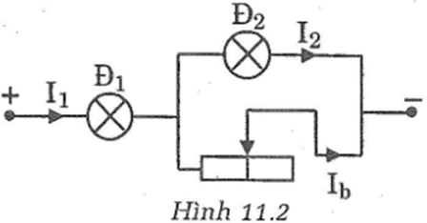





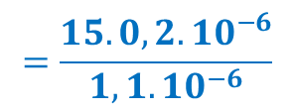

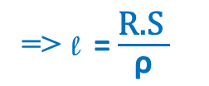


BÀI TẬP SBT
Bài 11.3: Hai bóng đèn có HĐT định mức lần lượt là U₁ = 6V, U₂ = 3V và khi sáng bình thường có điện trở tương ứng là R₁ = 5Ω và R₂ = 3Ω. Cần mắc hai đèn này với một biến trở vào U = 9V để hai đèn sáng bình thường.
a) Vẽ sơ đồ của mạch điện
b) Tính điện trở của biến trở khi đó
c) Biến trở này có điện trở lớn nhất là 25Ω, được quấn bằng dây nicrom có
điện trở suất là 1,10.10⁻⁶Ω.m, có tiết diện 0,2mm². Tính chiều dài của dây nicrom này.
Tóm tắt:
Giải:
U_{đm1} = U₁ = 6V
R₁ = 5Ω
U_{đm2} = U₂ = 3V
R₂ = 3Ω
U = 9V
a)Sơ đồ mạch điện
b) R_{b} = ?
c) ρ = 1,1.10⁻⁶Ω.m R_{bmax} = 25Ω
S=0,2mm²
=0,2.10⁻⁶m²
l = ?
a/ ta có: U = U_{đm1} + U_{đm2} (vì: 9 = 6 + 3)
=> hai đèn nối tiếp với nhau.
$I_{đm1}$ = $\frac{U_{đm1} }{R_{1}}$
$$=\frac{6}{5}$$
$I_{đn2}$ = $\frac{U_{đm2} }{R_{2}}$
$$=\frac{3}{3}$$
$$=1 (A)$$
$$=1,2 (A)$$
=> I_{đm1} > I_{đm2}
=> để hai đèn sáng bình thường thì đèn 1 phải nằm ở nhánh chính và đèn 2 nằm ở nhánh rẽ
=> biến trở cần phải mắc song song với R₂
(vì nếu biến trở mắc song song với R₁ thì khi đó I_{mạch chính} = I_{đm2} = 1A < 1,2A)
b/ I_{b} = I_{đm1} – I_{đm2} = 0,2A
U_{b} = U_{đm2} = 3V
Điện trở của biến trở:
R_{b} = U_{b}/I_{b}
= 3/0,2
= 15(Ω)
c/ Chiều dài của dây là:
R = ρ.$\frac{\text{l}}{S}$
=> $\text{l}$ = $\frac{\text{R}\text{.}\text{S} }{\text{ρ}}$
$$=\frac{15.0,2.{10}^{−6}}{1,1.{10}^{−6}}$$
$$=4,45 (m)$$

Slide 4
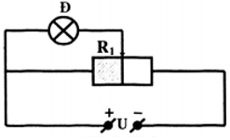







BÀI TẬP SBT
Bài 11.4: Một bóng đèn sáng bình thường với hiệu điện thế định mức U_{Đ} = 6V và khi đó dòng điện chạy qua đèn có cường độ I_{Đ} = 0,75A. Mắc bóng đèn này với một biến trở có điện trở lớn nhất là 16Ω vào hiệu điện thế U = 12V.
Phải điều chỉnh biến trở có điện trở là bao nhiêu để đèn sáng bình thường nếu
mắc bóng đèn nối tiếp với biến trở vào hiệu điện thế U đã cho trên đây?
b) Nếu mắc đèn và biến trở vào hiệu điện thế U đã cho theo sơ đồ hình 11.1 thì phần
điện trở R₁ của biến trở là bao nhiêu để đèn sáng bình thường?
R2
Tóm tắt:
Giải:
hình 11.1
U_{đm1} = U_{Đ} = 6V
I_{Đ} = 0,75A
R_{bmax} = 16Ω
U = 12V
a/ R_{b} = ?
b/ R₁ = ?
a/ Đ nt R_{b} :
I_{b} = I_{Đ} = I = 0,75A
$↔R_{1Đ}$ =${ R}_{2}$
U_{b} = U – U_{Đ}
= 12 – 6
= 6(V)
$↔\frac{R_{1}{.R}_{Đ}}{R_{1}{+R}_{Đ}}$ =${ R_{bmax} −R}_{1}$
Điện trở của biến trở là:
R_{b} = U_{b} / I_{b}
= 6/0,75
= 8(Ω)
$↔\frac{R_{1}8}{R_{1}+8}$ =${ 16 − R}_{1}$
b) (Đ//R1) nt R₂
$↔$ 8. ${ R}_{1}$=${ 16{ R}_{1}+128−R_{1}^{2}−8R}_{1}$
U_{1Đ} = U₁ = U_{Đ} = 6V
U₂ = U – U_{Đ} = 12 – 6 = 6(V)
$$↔R_{1}^{2}=128$$
R_{Đ} = U_{Đ} / I_{Đ} = 6/0,75 = 8(Ω)
$↔ R_{1}=\sqrt{128}=8\sqrt{2}$ = 11,31 (Ω)
=> phần điện trở R₁ của biến trở là: 11,31Ω
$\frac{R_{1Đ}}{R_{2}}$ = $\frac{U_{1Đ}}{U_{2}}=\frac{6}{6}=1$

Slide 5
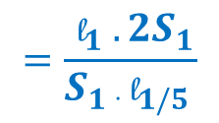
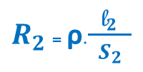
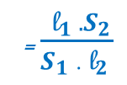

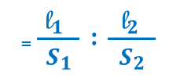
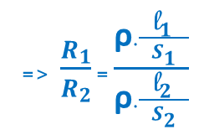

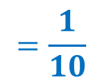
BÀI TẬP SBT
Bài 11.5: Xét các dây dẫn được làm từ cùng một loại vật liệu, nếu chiều dài dây dẫn giảm đi 5 lần và tiết diện tăng 2 lần thì điện trở của dây dẫn thay đổi như thế nào?
Giải:
Điện trở của dây dẫn tăng lên 10 lần
Điện trở của dây dẫn giảm đi 10 lần
Điện trở dây dẫn tăng lên 2,5 lần
Điện trở dây dẫn giảm lên 2,5 lần
Ta có:
$R_{1}$ = ρ.$\frac{{ \text{l}}_{1} }{S_{1}}$
$R_{2}$ = ρ.$\frac{{ \text{l}}_{2} }{S_{2}}$
=> $\frac{R_{1}}{R_{2}}$ = $\frac{\text{ρ}\text{.}\frac{{ \text{l}}_{1} }{S_{1}}}{\text{ρ}\text{.}\frac{{ \text{l}}_{2} }{S_{2}}}$
$$=\frac{{ \text{l}}_{1}{ . 2S}_{1}}{S_{1}{\text{ . }\text{l}}_{1/5} }$$
$$=\frac{1}{10}$$
= $\frac{{ \text{l}}_{1} }{S_{1}} :\frac{{ \text{l}}_{2} }{S_{2}}$
= $\frac{{ \text{l}}_{1}{ . S}_{2}}{S_{1}{ \text{.} \text{l}}_{2} }$
${⇒ R}_{1}$ = $\frac{R_{2}}{10}$
=> Chọn B. Điện trở của dây dẫn giảm đi 10 lần

Slide 6
BÀI TẬP SBT
Bài 11.6: Câu phát biểu nào dưới đây về mối quan hệ giữa hiệu điện thế U giữa hai đầu một đoạn mạch có điện trở R và cường độ dòng điện I chạy qua đoạn mạch này là không đúng?
A. Hiệu điện thế U bằng tích số giữa cường độ dòng điện I và điện trở R của đoạn mạch.
B. Điện trở R của đoạn mạch không phụ thuộc vào hiệu điện thế U giữa hai đầu đoạn mạch và cường độ dòng điện chạy qua mạch đó.
C. Cường độ dòng điện I tỉ lệ thuận với hiệu điện thế U và tỉ lệ nghịch với điện trở R của mạch
D. Điện trở R tỉ lệ thuận với hiệu điện thế U và tỉ lệ nghịch với cường độ dòng điện I chạy qua đoạn mạch

Slide 7
BÀI TẬP SBT
Bài 11.7: Hãy ghép mỗi đoạn câu a), b), c), d) với một đoạn câu ở 1, 2, 3, 4, 5 để được một câu hoàn chỉnh và có nội dung đúng.
a) Hiệu điện thế giữahai đầu đoạn mạch | 1. Tỉ lệ thuận với các điện trở
b) Điện trở của dây dẫn | 2. Tỉ lệ nghịch với các điện trở
c) Đối với đoạn mạch nối tiếp, hiệu điện thế giữa hai đầu mỗi điện trở | 3. Tỉ lệ thuận với chiều dài, tỉ lệ nghịch với tiết diện của dây và phụ thuộc vào vật liệu làm dây
d) Đối với đoạn mạch song song, cường độ dòng điện chạy qua mỗi mạch rẽ | 4. Bằng tích giữa cường độ dòng điện chạy qua đoạn mạch và điện trở của đoạn mạch
 | 5. tỉ lệ thuận với hiệu điện thế giữa hai đầu dây và tỉ lệ nghịch với cường độ dòng điện chạy qua dây đó
a – 4
b – 3
c – 1
d – 2

Slide 8

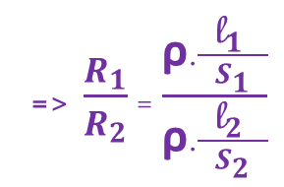
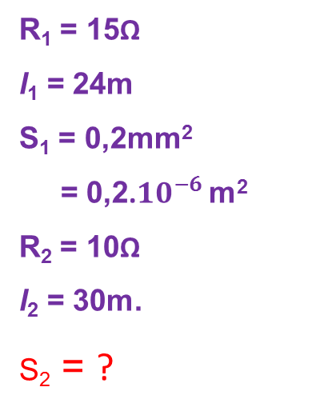

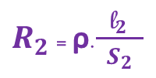
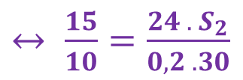
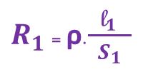
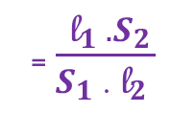
BÀI TẬP SBT
Bài 11.8: Hai dây dẫn được là từ cùng một loại vật liệu, dây thứ nhất có điện trở R₁ = 15Ω, có chiều dài l₁ = 24m và có tiết diện S₁ = 0,2mm², dây thứ hai có điện trở R₂ = 10Ω, có chiều dài l₂ = 30m. Tính tiết diện S₂ của dây thứ hai
Tóm tắt:
Giải:
Ta có:
$R_{1}$ = ρ.$\frac{{ \text{l}}_{1} }{S_{1}}$
R₁ = 15Ω
l₁ = 24m
S₁ = 0,2mm²
= 0,2.${10}^{−6}$ m²
R₂ = 10Ω
l₂ = 30m.
S₂ = ?
$R_{2}$ = ρ.$\frac{{ \text{l}}_{2} }{S_{2}}$
=> $\frac{R_{1}}{R_{2}}$ = $\frac{\text{ρ}\text{.}\frac{{ \text{l}}_{1} }{S_{1}}}{\text{ρ}\text{.}\frac{{ \text{l}}_{2} }{S_{2}}}$
= $\frac{{ \text{l}}_{1} }{S_{1}} :\frac{{ \text{l}}_{2} }{S_{2}}$
= $\frac{{ \text{l}}_{1}{ . S}_{2}}{S_{1}{ \text{.} \text{l}}_{2} }$
$↔ \frac{15}{10}=$ $\frac{24 .{ S}_{2}}{0,2 . 30}$
${⇒S}_{1}$ = $0,375 ({mm}^{2})$
Vậy tiết diện của dây thứ hai là: S₂ = 0,375${mm}^{2}$

Slide 9
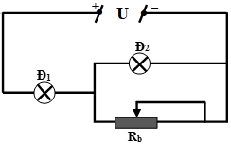
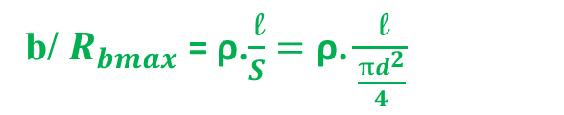
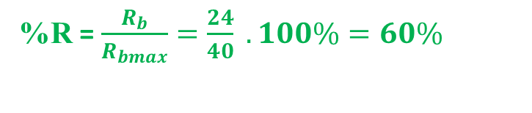

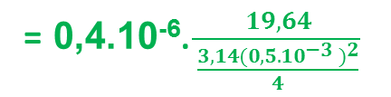
BÀI TẬP SBT
Bài 11.9: Hai bóng đèn Đ₁ và Đ₂ có hiệu điện thế định mức tương ứng là U₁ = 1,5V và U₂ = 6V; khi sáng bình thường có điện trở tương ứng là R₁ = 1,5Ω và R₂ = 8Ω. Hai đèn này được mắc cùng với một biến trở vào hiệu điện thế U = 7,5V theo sơ đồ như hình 11.2.
a) Hỏi phải điều chỉnh biến trở có giá trị là bao nhiêu để hai đèn sáng bình thường
b) Biến trở nói trên được quấn bằng dây Nikêlin có điện trở suất là 0,4.10⁻⁶Ω.m, có độ dài
tổng cộng là 19,64m và đường kính tiết diện là 0,5mm. Hỏi giá trị của biến trở tính được
ở câu a trên đây chiếm bao nhiêu phần trăm so với điện trở lớn nhất của biến trở này?
Tóm tắt:
Giải:
R₁ nt (R₂ // R_{b})
hình 11.2.
a) Hai đèn sáng bình thường nên ta có:
b/ $R_{bmax}$ = ρ.$\frac{\text{l}}{S}=\text{ρ}\text{.}\frac{\text{l}}{\frac{πd^{2}}{4}}$
U_{đm1} = U₁ =1,5V
R₁ = 1,5Ω
U_{đm2} = U₂ = 6V
R₂ = 8Ω
U = 7,5V
a) R_{b} = ?
b) ρ = 0,4.10⁻⁶ Ω.m
l = 19,64m
d = 0,5mm
= 0,5.10⁻³m
R_{b} = ?% R_{bmax}
I₁ = I_{đm1} = U₁/R₁ = 1,5/1,5 = 1 (A)
= 0,4.10⁻⁶$\text{.}\frac{19,64}{\frac{3,14{({0,5.10}^{−3} )}^{2}}{4}}$
= 4$0 (Ω)$
I₂ = I_{đm2} = U₂/R₂ = 6/8 = 0,75 (A)
U_{2b} = U₂ = U_{b} = 6V
Điện trở của biến trở khi đèn sáng bình thường chiếm:
I = I₁ = I_{2b} = 1A = I_{b} + I₂
%R = $\frac{R_{b}}{R_{bmax}}=\frac{24}{40} . 100\%=60\%$
I_{b} = I_{2b} – I₂ = 1 – 0,75 = 0,25 (A)
R_{b} = U_{b}/I_{b} = 6/0,25 = 24 (Ω)
Điện trở của biến trở khi đó là 24 Ω

Slide 10
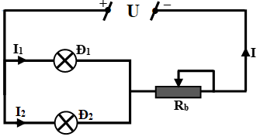






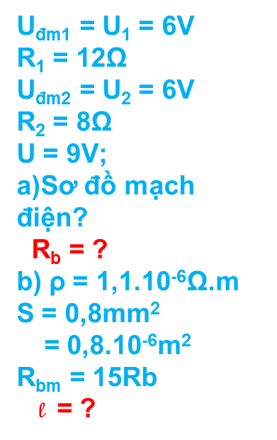







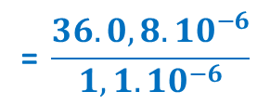



BÀI TẬP SBT
Bài 11.10: Hai bóng đèn Đ₁ và Đ₂ có cùng hiệu điện thế định mức là U₁ = U₂ = 6V; khi sáng bình thường có điện trở tương ứng là R₁ = 12Ω và R₂ = 8Ω . Mắc Đ₁, Đ₂ cùng với một biến trở vào hiệu điện thế không đổi U = 9V để hai đèn sáng bình thường
a) Vẽ sơ đồ mạch điện và tính giá trị R_{b} của biến trở khi hai đèn sáng bình thường
b) Biến trở này được quấn bằng dây nicrom có điện trở suất là 1,10.10⁻⁶Ω.m và có tiết diện 0,8mm². Tính độ dài tổng cộng của dây quấn biến trở này, biết rằng nó có giá trị lớn nhất R_{bm} = 15R_{b}, trong đó R_{b} là giá trị tính được ở câu a trên đây.
Tóm tắt:
Giải:
U_{đm1} = U₁ = 6V
R₁ = 12Ω
U_{đm2} = U₂ = 6V
R₂ = 8Ω
U = 9V;
a)Sơ đồ mạch điện?
R_{b} = ?
b) ρ = 1,1.10⁻⁶Ω.m
S = 0,8mm²
= 0,8.10⁻⁶m²
R_{bm} = 15Rb
$\text{l}$ = ?
a/ Vì hai đèn sáng bình thường
=> U_{đm1}= U_{đm2}= U₁= U₂ = 6V
mà U = 9V
=> (R₁//R₂) nt R_{b}
$I_{1}$ = $\frac{U_{1} }{R_{1}}$
$$=\frac{6}{12}$$
$$=0,5(A)$$
b/
$R_{bmax}$ ${=15. R}_{b}$
= 15.2,4 = 36 (Ω)
$I_{2}$ = $\frac{U_{2} }{R_{2}}$
$$=\frac{6}{8}$$
$$=0,75(A)$$
R = ρ.$\frac{\text{l}}{S}$
=> $\text{l}$ = $\frac{R.s}{\text{ρ}}$
$$\text{= }\frac{36. {0,8.10}^{−6}}{1,1.{10}^{−6}}$$
$I_{b}$ ${=I=I}_{1}$ ${+ I}_{1}$
$=0,75$ $+0,5$
$$=1,25(A)$$
$\text{= }\text{26,2}$(m)
U₁₂ = U₁ = U₂ = 6V
Độ dài của dây là: 26,2 m
$U_{b}$ ${=U−U}_{12}$
$=9−6=3(V)$
Điện trở của biến trở là:
$R_{b}$ ${=U}_{b}$ / $I_{b}$
= 3/1,25 = 2,4(Ω)

Slide 11
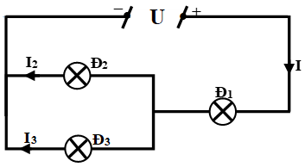








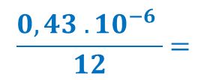
BÀI TẬP SBT
Bài 11.11: Ba bóng đèn Đ₁, Đ₂, Đ₃ có hiệu điện thế định mức tương ứng là U₁ = 3V, U₂ = U₃ = 6V và khi sáng bình thường có điện trở tương ứng là R₁ = 2Ω, R₂ = 6Ω, R₃=12Ω
a) Hãy chứng tỏ rằng có thể mắc ba bóng đèn này vào hiệu điện thế U = 9V để các đèn khác đều sáng bình thường và vẽ sơ đồ của mạch điện này.
b) Thay đèn Đ₃ bằng cuộn dây điện trở được quấn bằng dây manganin có điện trở suất 0,43. 10⁻⁶Ω.m và có chiều dài 8m. Tính tiết diện của dây này
Tóm tắt:
Giải:
U_{đm1} = U₁ = 3V
R₁ = 2Ω
U_{đm2} = U₂ = 6V
R₂ = 6Ω
U_{đm3} = U₂ = 6V
R₃ = 12Ω
U = 9V;
a/ Sơ đồ mạch điện?
b/ Thay Đ3 dây R_{d}
ρ = 0,43.10⁻⁶Ω.m
l = 8m
S = ?
a/ U₂₃ = U₂ = U₃ = 6V
U₁ = 3V = 9 – 6 = U – U₂₃
=> (Đ₂ // Đ₃) nt Đ₁
Chứng minh 3 đèn sáng bình thường: Giả sử 3 đèn đều sáng bình thường
${Ta có: I}_{1}$ = $\frac{U_{1} }{R_{1}}=\frac{3}{2}$=1,5 (A)
$I_{2}$ = $\frac{U_{2} }{R_{2}}=\frac{6}{6}=1(A)$
$I_{3}$ = $\frac{U_{3} }{R_{3}}=\frac{6}{12}$ = 0,5(A)
=> I₂ + I₃ = I₁ (vì 1 + 0,5 = 1,5) (1)
Ta có: I = I₁ = 1,5A
(2)
U = I.R_{tđ} = I.(R₁ + R₂₃) = 1,5.(2 + 4) = 9(V)
Từ (1) và (2) ta thấy cách mắc 3 đèn trên theo sơ đồ là phù hợp với tính chất mạch điện để cả 3 sáng bình thường khi mắc vào nguồn 9V (đpcm).
b/ tiết diện của dây:
R = ρ.$\frac{\text{l}}{S}$
$$⇒S=\frac{\text{ρ}l}{R}=$$
$$\frac{0,43 .{10}^{−6} }{12}=$$
$0,287$m$m^{2}$
$2,87 . {10}^{−7}$($m^{2})=$
Từ (1) và (2) ta thấy cách mắc 3 đèn trên theo sơ đồ là phù hợp với tính chất mạch điện để cả 3 sáng bình thường khi mắc vào nguồn 9V (đpcm).

